Slide 1
DevOps－自動化建置環境與憑證
指導教授 – 李龍盛
組員 - 林聖博 余貫瑒

Slide 2
大綱
研究動機
既有系統服務探討
專題方法與系統開發相關技術
已有成果
未來工作
預計比賽項目
規劃時程
參與人員分工與時數分配
結論
參考文獻

Slide 3
?
研究動機

Slide 4


研究動機
環境建置與程式開發
憑證

Slide 5

研究動機
一般伺服器架構
相容性問題
環境建置與程式開發
環境建置麻煩
透過Docker解決
憑證
環境單一
5

Slide 6

研究動機
使用Docker會遇到的問題
使用HTTP
環境建置與程式開發
憑證會被放置於容器中
每個容器皆須有憑證
使用反向代理解決
憑證
憑證會過期
6

Slide 7

既有系統服務探討

Slide 8
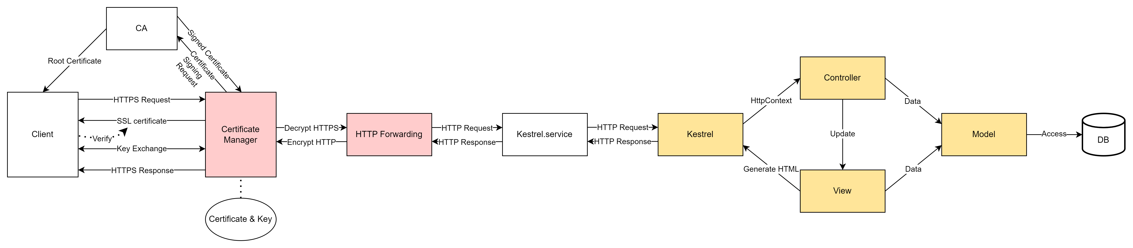
透過HTTPS連進AP server
須設定服務檔
環境需手動建置
代表AP Server
8
代表Web Server

Slide 9
透過HTTPS連進AP server(包進Docker)
憑證會被包進容器內
代表AP Server
代表Web Server
9
包進容器內的流程

Slide 10

專題方法與系統開發相關技術

Slide 11
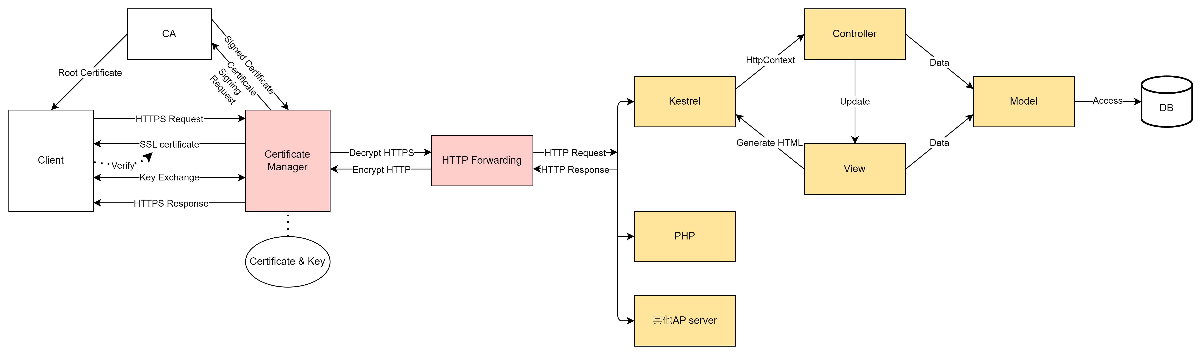
系統架構
不需要kestrel.service
透過Forwarding轉發給多個容器
代表AP Server
代表Web Server
11
包進容器內的流程

Slide 12
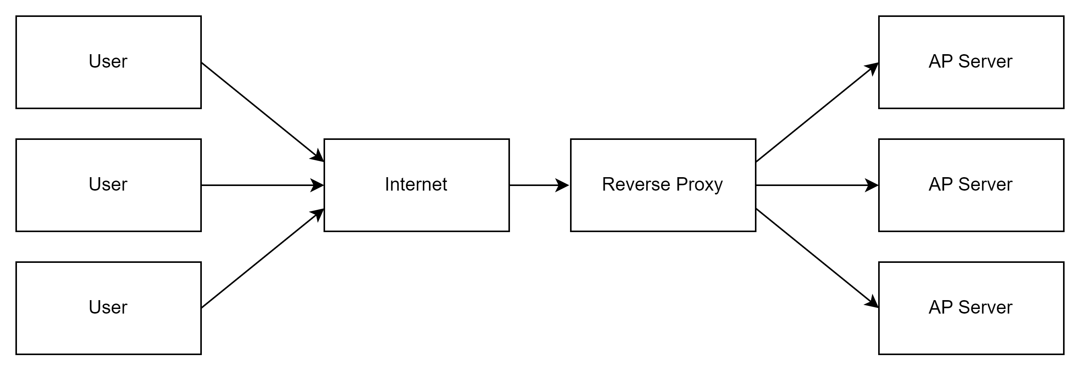
系統開發相關技術 – Reverse Proxy
12

Slide 13
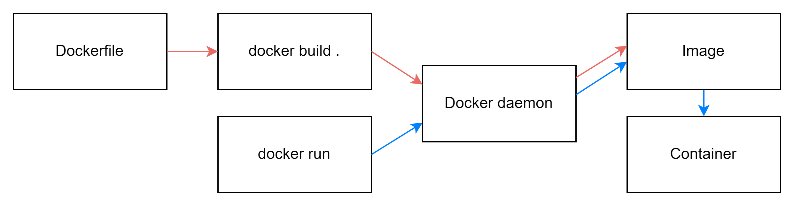
系統開發相關技術 – Docker
13

Slide 14

已有成果

Slide 15





預計成果
DNS - xxx.com
自動配置
https://xxx/a/
https://xxx/b/
https://xxx/c/
PHP
.NET
Node.js

Slide 16
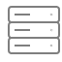
預計成果
User
Reverse Proxy
憑證
Docker
https://xxx/a/
https://xxx/b/
https://xxx/c/
DB
DNS - xxx.com
.NET
Node.js

Slide 17

預計成果
提供多元的前後端環境選擇
開發
讓一個伺服器能夠存在多種不同環境的應用程式
如PHP, .NET, Node.js, 資料庫 …等，並各自存在獨立的容器中
簡化運行後的維護與管理
維運
設定自動建置應用程式並自動配置子網域與Port
只需要通過管理容器便能開啟、暫停、移除應用程式
對Docker環境管理憑證
憑證
本專題欲使用反向代理來使憑證設定在此反向代理
使Docker要使用憑證時不需將憑證包進容器環境中

Slide 18
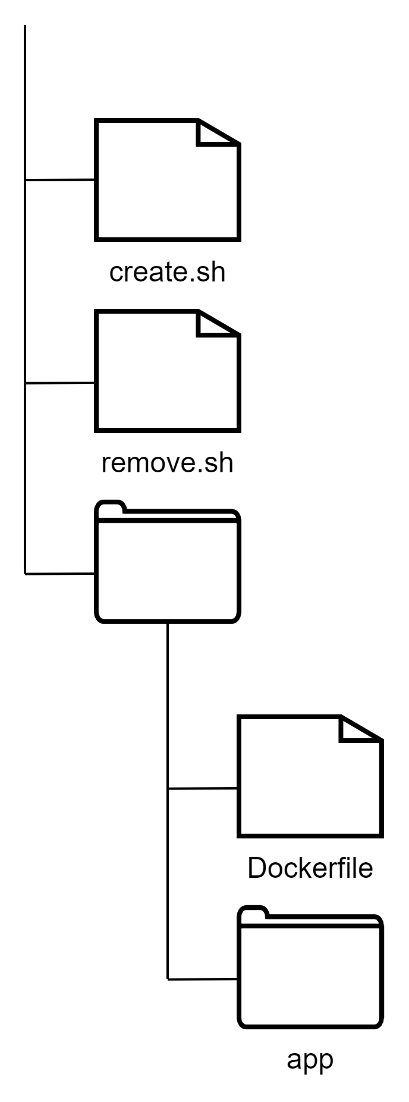
已有成果
Docker build .
./create.sh <subsite> <port> <image>
Container與Reverse Proxy配置建立完成
./remove.sh <subsite> <port>

Slide 19

未來工作

Slide 20




未來工作
AP Server範例撰寫
設定反向代理
憑證
子網域
自動建置
系統測試
錯誤排除
撰寫成果報告
參加競賽

Slide 21

預計比賽項目

Slide 22

113學年度
國家科學及技術委員會
大專學生研究計畫
國立嘉義大學資訊工程學系
專題競賽

Slide 23
規劃時程
研究計畫表 | 113年2月 | 113年3月 | 113年4月 | 113年5月 | 113年6月 | 113年7月 | 113年8月 | 113年9月
1.了解背景知識
2.建置基本網路應用程式
3.研究Docker與建置
4.研究Reverse Proxy
5.認識DevOps開發流程
6.系統測試與錯誤排除
7.撰寫成果報告
23

Slide 24
參與人員分工與時數分配
林聖博
余貫瑒
整理資料
前後端建置
資料庫連接
Docker實作
反向代理設置
簡報、文檔製作
整理資料

Slide 25

結論

Slide 26





結論
我們希望對傳統的架構透過DevOps的概念來進行改善，使用Docker讓開發與維運流程能夠更加方便且容易上手，並支援各種環境的建立，也透過反向代理轉發需求解決Docker打包環境時會將憑證打包進去的問題，使憑證能正常讀取，同時也能使一個伺服器能夠同時運行好幾種不同架構開發的網路應用程式，改進並簡單化網路應用程式開發與運行的流程。

Slide 27
參考文獻
[1] Top 10 Backend Frameworks in 2024
網址:https://www.turing.com/resources/backend-frameworks
[2] twtrubiks/docker-tutorial
網址:https://github.com/twtrubiks/docker-tutorial
[3] Velocity 09: John Allspaw and Paul Hammond, "10+ Deploys Pe
網址:https://www.youtube.com/watch?v=LdOe18KhtT4
[4] What is DevOps?
網址:https://azure.microsoft.com/en-us/resources/cloud-computingdictionary/what-is-devops
[5] What Is a Reverse Proxy Server?
網址: https://www.nginx.com/resources/glossary/reverse-proxy-server/
[6] When to use Kestrel with a reverse proxy
網址: https://learn.microsoft.com/en-us/aspnet/core/fundamentals/servers/kestrel/when-to-use-a-reverse-proxy
[7] Configure ASP.NET Core to work with proxy servers and load balancers
網址: https://learn.microsoft.com/en-us/aspnet/core/host-and-deploy/proxy-load-balancer

Slide 28
THANK YOU

